Slide 1

3.2 主题：一个逗比的自我修养
案例教学
享乐主义者的心理图示

Slide 2

3.2 内容
1. 通过案例
描绘享乐主义者的人格特征和心理模式。
2. 探索享乐主义者人格特点的成因：早期经历和原生家庭。

Slide 3

3.2 目的
1. 了解享乐主义者，学会和享乐主义者相处。
2. 帮助享乐主义者在职场和婚恋中扬长避短。

Slide 4

享乐主义你会想到
快乐就是生产力
我是逗比我光荣

Slide 5

“你若问我有什么不愉快的经历，
也是有的，可是他们还来不及让我悼念，
已经有别的东西吸引，刺激我啦！”
享
乐
主
义
者
“把我称作老师是不全面的，我能
做的远远不止这些，我还是非盈利猎头，
人力资源顾问，职业生涯规划家，免费
的红娘……”
“我乐观活泼，哪怕暂时没有工作，
穷的一分钱也没有，我还是觉得天不会
塌下来，即便去讨饭也挺好玩！”

Slide 6

外在特征 说话方式
享乐主义者:
好奇心驱动的
人格
目光明亮，充满新奇， 心直口快，能言善辩，
笑容灿烂，着装风格
不按照常理出牌
笑点低，幽默感强，
喜欢打岔和插嘴
生活风格 人生格言
要新鲜，赶潮流，不
喜压力，怕负面情绪，
自娱娱人
大千世界，尽须体验

Slide 7

享乐主义者
“开怀幽默开心果”
“热情洋溢万人迷”
“见闻广博吹牛大王”
• 享乐主义者，充满对世界的好奇
• 享乐主义者，充满对自由平等的渴望
• 享乐主义者，借各种理由寻找快乐
• 享乐主义者，永远只有三分钟热度

Slide 8
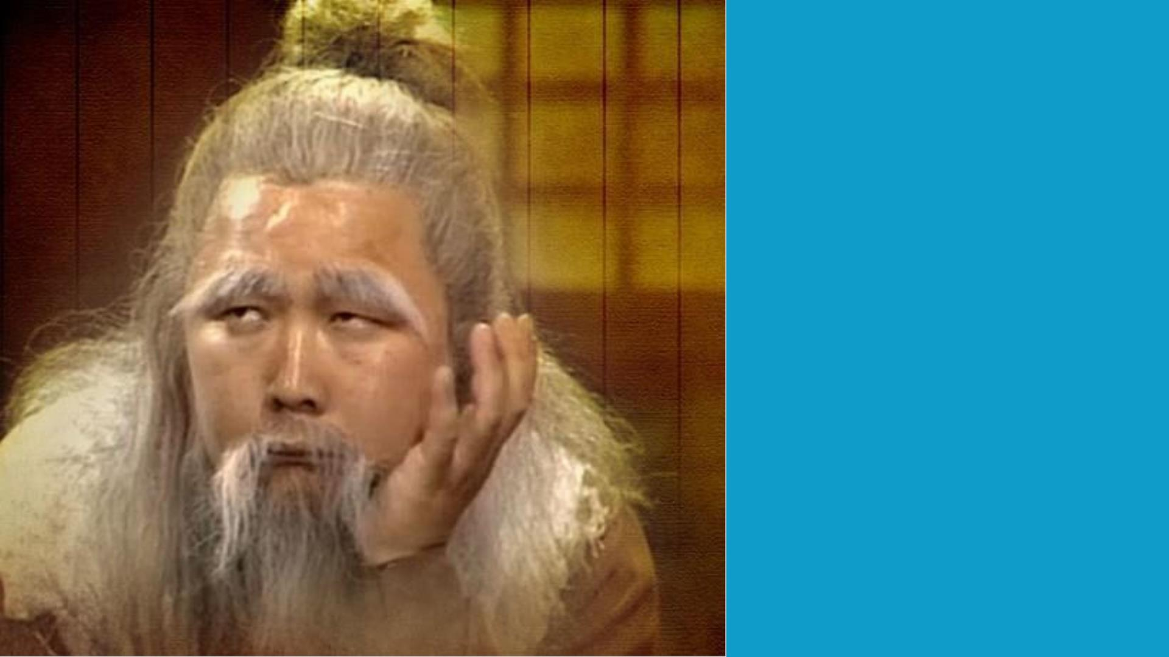
享乐主义者的代表
老顽童周伯通

Slide 9

心理健康
+身体健康
超长待机
周伯通
须发苍然，并未全白
鬓眉如银，面貌丝毫无改
头发、胡子、眉毛反而半黑半
白，竟然比前显得更年轻了。

Slide 10

“超级无敌”
老顽童
战斗力时而超强，时而超弱。
上限秒杀绝顶高手，下限被杂鱼秒杀。
总之：心智不坚，难堪大任。

Slide 11

享乐主义者
童年经历
小开心果的成长
操作手册

Slide 12

原
生
家
庭
古板拘谨，不苟言笑父母。
相处方式：被管教，被束缚，
感觉痛苦和不自由，
因此，
想方设法逃避痛苦，
让自己开心。

Slide 13

优势
及时行乐，活在当下，
魅力爆表，闪闪发光。
如果你是
享乐主义者
担心：虎头蛇尾，
有始无终。
警惕：
刻板印象
导致的信任危机

Slide 14

刻板印象
人们对某个事物或物体形成的一种概括固定的看法，
并把这种观看法推而广之，认为这类事物都具有该
特征，忽视个体差异。

Slide 15

刻板印象的好与坏
刻板印象的好：领会和抓住信息
刻板印象的坏：导致歧视和偏见
刻板印象最坏：让你以刻板印象的标签定义自己

Slide 16

如何和
享乐主义者
相处
红 尘 作 伴 ， 活 的 潇 潇 洒 洒
策 马 奔 腾 ， 共 享 人 世 繁 华
最 好 的 伴 侣 ： 另 一 个 逗 比

Slide 17

？
享乐主义者
是不是意味着
很难获得世俗认定的成功

